Slide 1

おそらく
日本で一番わかりやすい
「決算書」の見方
第一部
Notes:
決算書（財務諸表３表）を
理解できたところで、
次は、

Slide 2


いきなりですが
「決算書」って
Notes:
定義でもイメージでもなんでも結構です。
どうですか？
田中さん
永井さん
企業の「通信簿」
読めるとどんなメリットがありそうですか？
・会社を評価してもらえる
・銀行から融資を受けやすくなる
・取引先と安心して商売ができる

Slide 3
企業活動の状態を金額に表したもの
企業の経営戦略に役立てるもの
金融機関や投資家が見るもの
企業の経営状態、学校の成績表
みたいなもの

Slide 4
決算報告書
企業が、ステークホルダーに報告する
１年間の収支状況や財政状態を記載した
７種類の財務諸表などの総称

Slide 5

ステークホルダー（利害関係者）
お客様・消費者
地域社会
投資家・株主
企業
金融機関
行政機関
取引先企業
税務署

Slide 6

決算書（７種類）
①貸借対照表
３種類で
OK！
②損益計算書
③キャッシュフロー計算書
④株主資本等変動計算書
⑤個別注記表
⑥附属明細書
⑦事業報告書

Slide 7
『決算書』≒『財務諸表』３表です
①
貸借対照表（ＢＳ）
②
損益計算書（ＰＬ）
③
キャッシュフロー計算書（ＣＦ）
Notes:
＝でなくて、ほぼ＝
株主資本等変動計算書など
B/S 財産表
P/L 経営成績表

Slide 8
《一般的な名称》
決算書
財務諸表
すべて
一緒
《正式名称》
計算書類
←会社法
有価証券報告書
←金融商品取引法

Slide 9
決算報告書
企業が、ステークホルダーに報告する
１年間の収支状況や財政状態を記載した
ほぼ３種類の財務諸表のこと

Slide 10
『決算書』≒『財務諸表』３表です
①
貸借対照表（ＢＳ）
②
損益計算書（ＰＬ）
③
キャッシュフロー計算書（ＣＦ）
Notes:
＝でなくて、ほぼ＝
株主資本等変動計算書など
B/S 財産表
P/L 経営成績表

Slide 11
『決算書』≒『財務諸表』３表です
損益計算書（ＰＬ）
①
②
貸借対照表（ＢＳ）
③
キャッシュフロー計算書（ＣＦ）
Notes:
＝でなくて、ほぼ＝
株主資本等変動計算書など
B/S 財産表
P/L 経営成績表

Slide 12
まずは、見慣れた
損益計算書（ＰＬ）
一会計期間における経営成績を示し、収益と費用とを対比して、その差額として利益を表示した表
Ｐｒｏｆｉｔ ａｎｄ Ｌｏｓｓ Ｓｔａｔｅｍｅｎｔ
（Ｐ/Ｌ）とも呼ばれます。
Notes:
＝でなくて、ほぼ＝
株主資本等変動計算書など
B/S 財産表
P/L 経営成績表

Slide 13
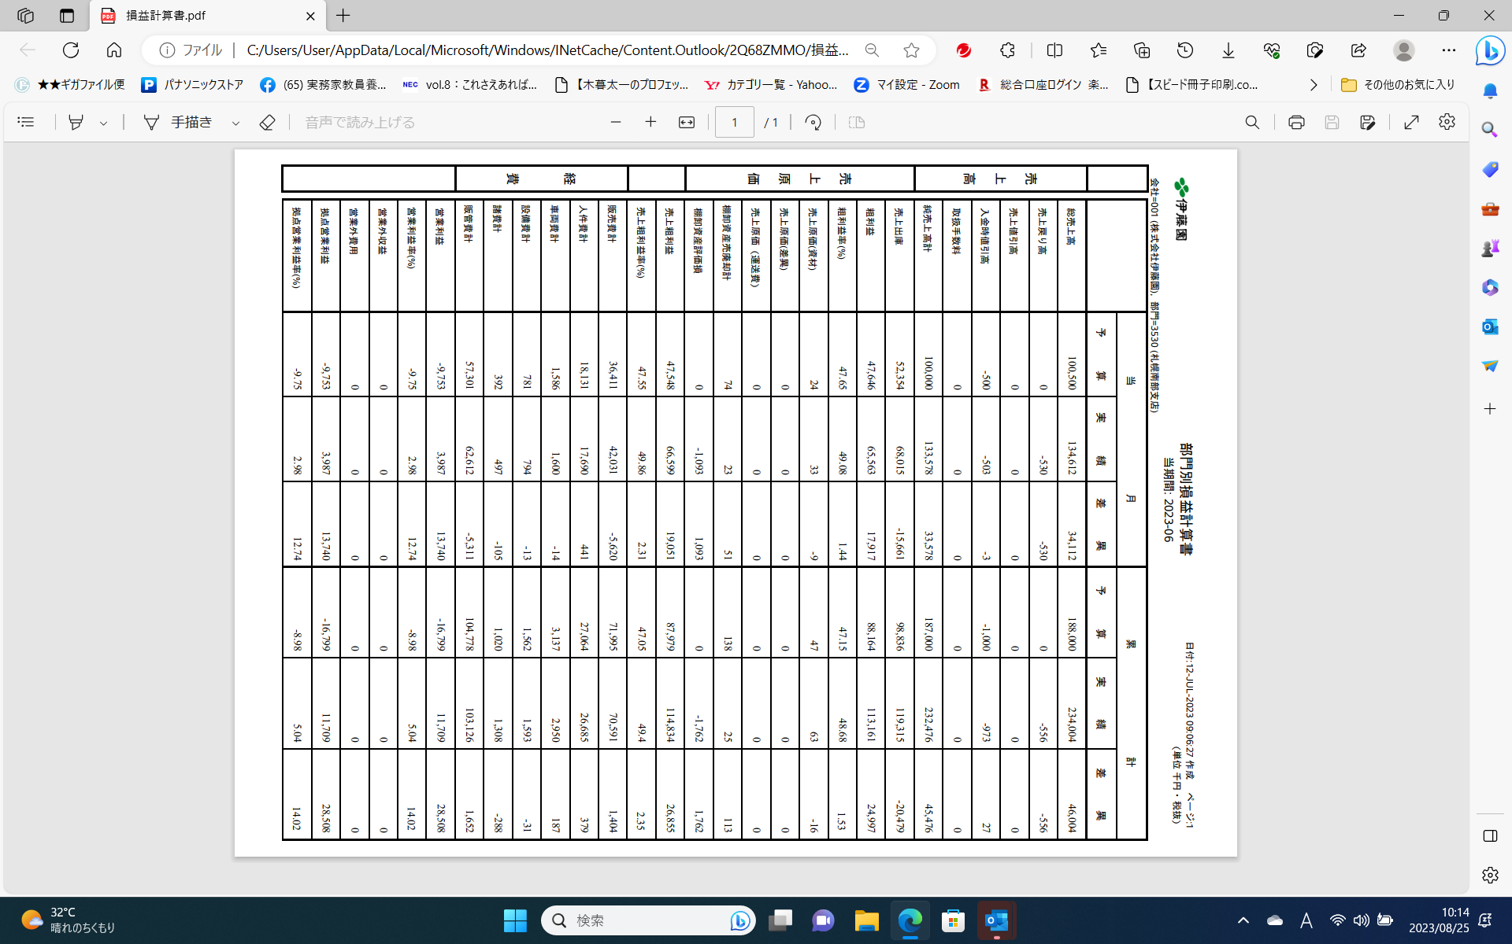
部門別損益計算書

Slide 14

シンプルな「利益公式」
こんだけぇ！
利益
収益
費用
（コスト）
収益
販売など企業活動によって生み出された成果で、企業に
入ってくるもの
費用
成果を得るために必要とされる投資コストで、企業から
出ていくもの
利益
その結果、企業に
残ったもの
Notes:
きわめて単純だが、利用価値の高い公式
●サンクコスト
総額１０００奥苑のダム建設
何か決めなければならない時
威力を発揮
事例
ダムの建設に５００億円投資して半分
残り５００億円と投資するべきかどうか？
但し、そのダムの利用価値は極めて低い
新たに、（仮）１００－５００＝▲４００
ならば
最初の５００億円は
サンクコストとして諦めるべき
既に支払ってしまった回収不能な費用
（埋没費用）
株式投資＝損切りできるか

Slide 15
では、
実際の決算書で
確認してみよう！
Notes:
●決算書を配布

Slide 16
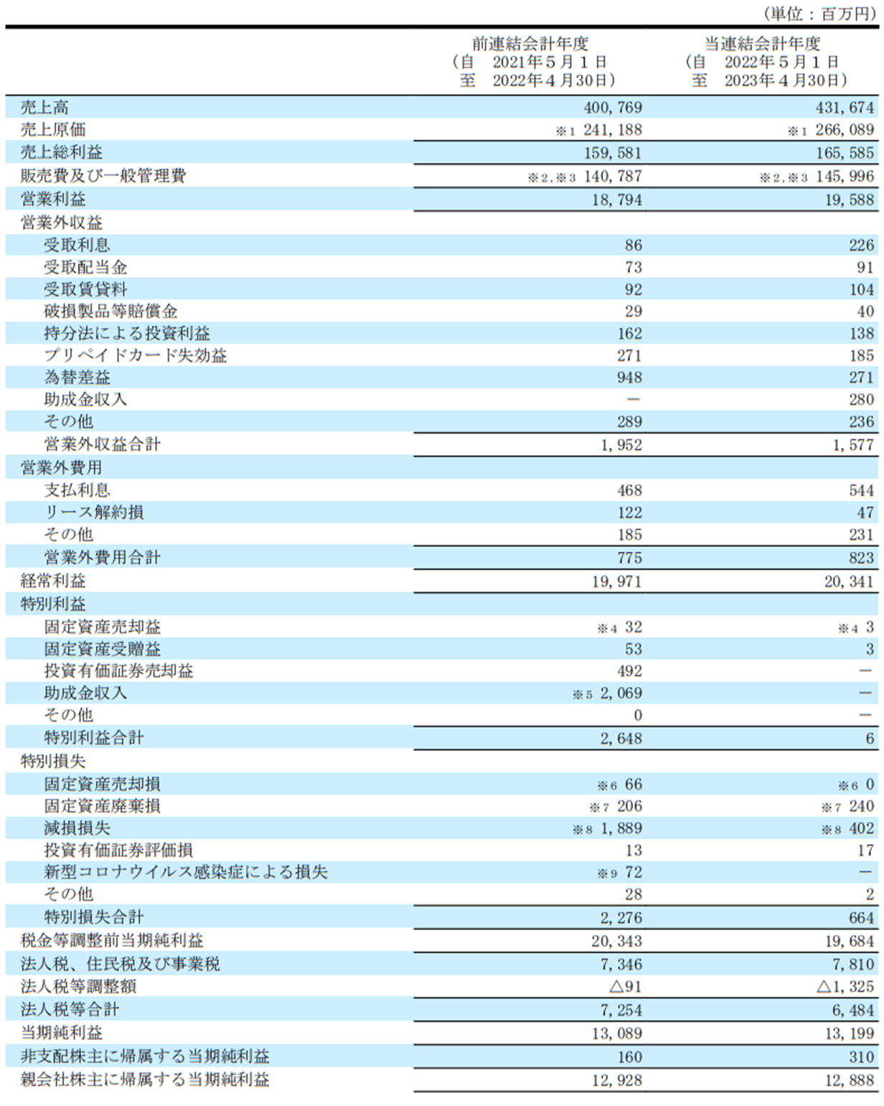

Slide 17
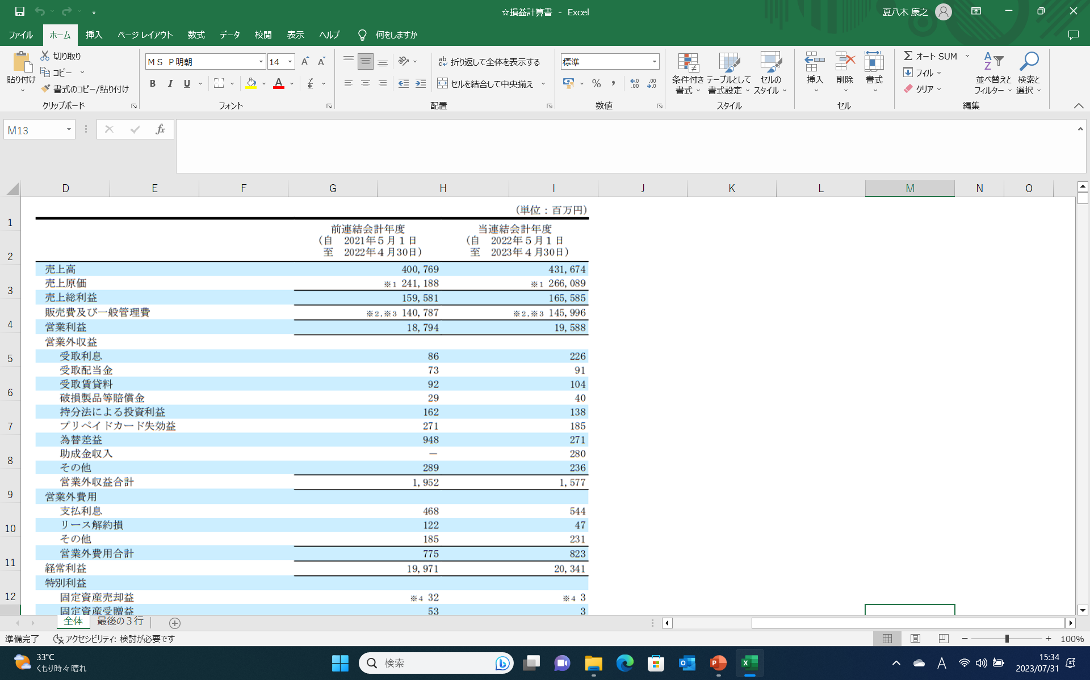
《損益計算書（Ｐ/Ｌ）》
入ってくるもの
出ていくもの
残ったもの
出ていくもの
残ったもの
入ってくるもの
出て行くもの
残ったもの
Notes:
（収益）売上高 5,041億円 ー （費用）売上原価 2,637憶円
＝売上総（利益） 2,403億円
（費用）販売費及び一般管理費 （ハンカンヒ）
ー2,175億円
＝営業(利益） 228億円
※ここまでで本業終わり たった５行
＋ 営業外（収益）受取利息 有価証券の売却益
ー 営業外（費用）支払利息
＝経常（利益） ケイツネ
通常ではない一過性の特別利益＋、損失ー
税金等調整前当期純利益→税引前当期純利益
ー法人税等
＝当期純利益

Slide 18
損益計算書（ＰＬ）
一会計期間における経営成績を示し、収益と費用とを対比して、その差額として利益を表示した表
Ｐｒｏｆｉｔ ａｎｄ Ｌｏｓｓ Ｓｔａｔｅｍｅｎｔ
（Ｐ/Ｌ）とも呼ばれます。
Notes:
＝でなくて、ほぼ＝
株主資本等変動計算書など
B/S 財産表
P/L 経営成績表

Slide 19
シンプルな「利益公式」
こんだけぇ！
利益
収益
費用
（コスト）
収益
販売など企業活動によって生み出された成果で、企業に
入ってくるもの
費用
成果を得るために必要とされる投資コストで、企業から
出ていくもの
利益
その結果、企業に
残ったもの
Notes:
きわめて単純だが、利用価値の高い公式
●サンクコスト
総額１０００奥苑のダム建設
何か決めなければならない時
威力を発揮
事例
ダムの建設に５００億円投資して半分
残り５００億円と投資するべきかどうか？
但し、そのダムの利用価値は極めて低い
新たに、（仮）１００－５００＝▲４００
ならば
最初の５００億円は
サンクコストとして諦めるべき
既に支払ってしまった回収不能な費用
（埋没費用）
株式投資＝損切りできるか

Slide 20
《損益計算書イメージ図》
売上高
売上原価
売上
総利益
販売費及び
一般管理費
営業利益
営業外
収益・費用
経常利益
特別
利益・損失
税引き前
当期純利益
法人税等
当期純利益

Slide 21
では、
実際の決算書で
全部を
確認してみよう！
Notes:
●決算書を配布

Slide 22
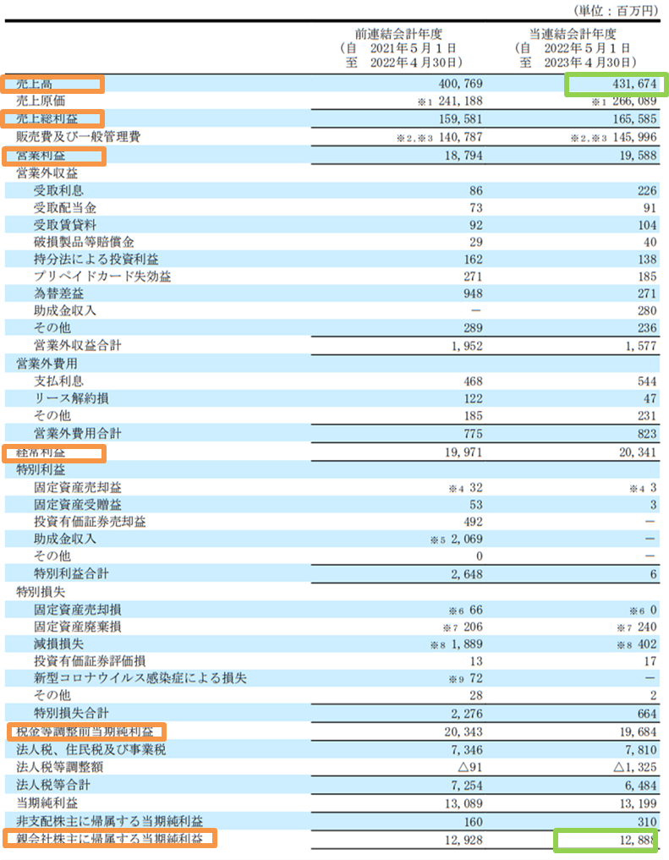
《損益計算書（Ｐ/Ｌ）》
本業
売上総利益
営業利益
受取利息 支払利息
銀行預金の利息
借入金の金利支払いなど
経常利益
資産売却などの利益
火災などによる損失
税引き前当期純利益
税金（法人税など）
当期純利益
Notes:
（収益）売上高 5,041億円 ー （費用）売上原価 2,637憶円
＝売上総（利益） 2,403億円
（費用）販売費及び一般管理費 （ハンカンヒ）
ー2,175億円
＝営業(利益） 228億円
※ここまでで本業終わり たった５行
＋ 営業外（収益）受取利息 有価証券の売却益
ー 営業外（費用）支払利息
＝経常（利益） ケイツネ
通常ではない一過性の特別利益＋、損失ー
税金等調整前当期純利益→税引前当期純利益
ー法人税等
＝当期純利益

Slide 23
『決算書』≒『財務諸表』３表です
①
損益計算書（ＰＬ）
貸借対照表（ＢＳ）
②
③
キャッシュフロー計算書（ＣＦ）
Notes:
＝でなくて、ほぼ＝
株主資本等変動計算書など
B/S 財産表
P/L 経営成績表

Slide 24
今回は、馴染みの薄い
貸借対照表（ＢＳ）
決算日時点において、企業に帰属する資産と、負っている負債、そしてその差額となる純資産を表示した表
Ｂａｌａｎｃｅ Ｓｈｅｅｔ（Ｂ/Ｓ）
とも呼ばれます。
Notes:
＝でなくて、ほぼ＝
株主資本等変動計算書など
B/S 財産表
P/L 経営成績表

Slide 25
貸借対照表（ＢＳ）
長年の間、いいことも悪いこともあったけど、決算日時点（今の時点：４月３０日）では
こうなっていますよ。
たった
１年間
損益計算書（PL）
一会計期間（５月１日から４月３０日）
における経営成績

Slide 26


１９６６年
フロンティア製茶株式会社
１９６９年
「株式会社伊藤園」に商号変更
１９８１年
「缶入りウーロン茶」全国販売
１９８９年
「おーいお茶」ブランド市場導入
１９９６年
東証２部上場
１９９８年
東証１部上場
２０２２年５月１日
１年間
決算日
時点
第５８期の経営活動
２０２３年４月３０日

Slide 27
貸借対照表（ＢＳ）
決算日時点において、
企業に帰属する資産と、
負っている負債、
そしてその差額となる純資産を
表示した表
Notes:
＝でなくて、ほぼ＝
株主資本等変動計算書など
B/S 財産表
P/L 経営成績表

Slide 28
《３つのボックス》
資産
負債
純資産
Notes:
図にすると
先ほどの「混乱しやすい言葉」がわかりやすい
実際の決算書
流動資産 1774億円 固定資産 1265億円
=3039億円
流動負債 764億円 固定負債 765億円
純資産 1509億円
= 3039億円
左右田（そうだ）さん

Slide 29
では、
実際の決算書を
見てみよう！
Notes:
●決算書を配布

Slide 30

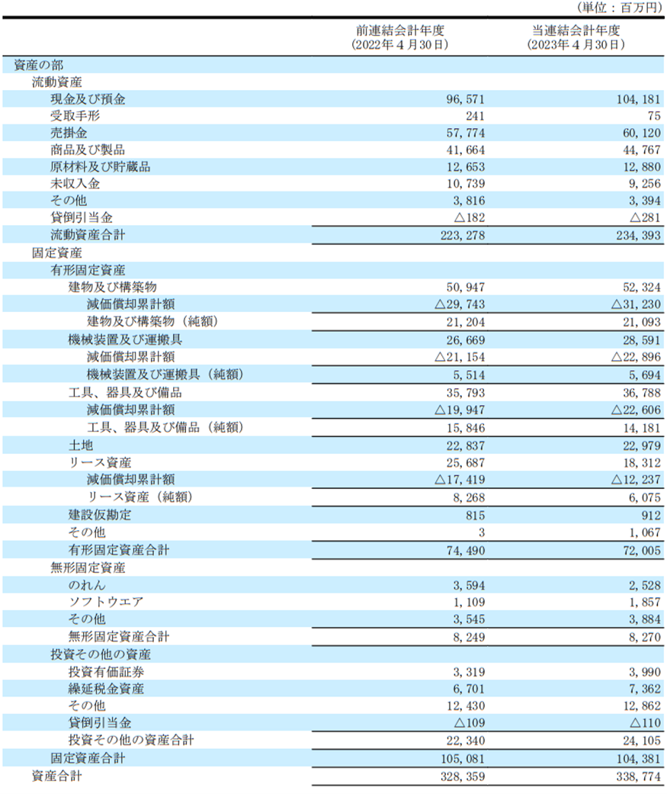
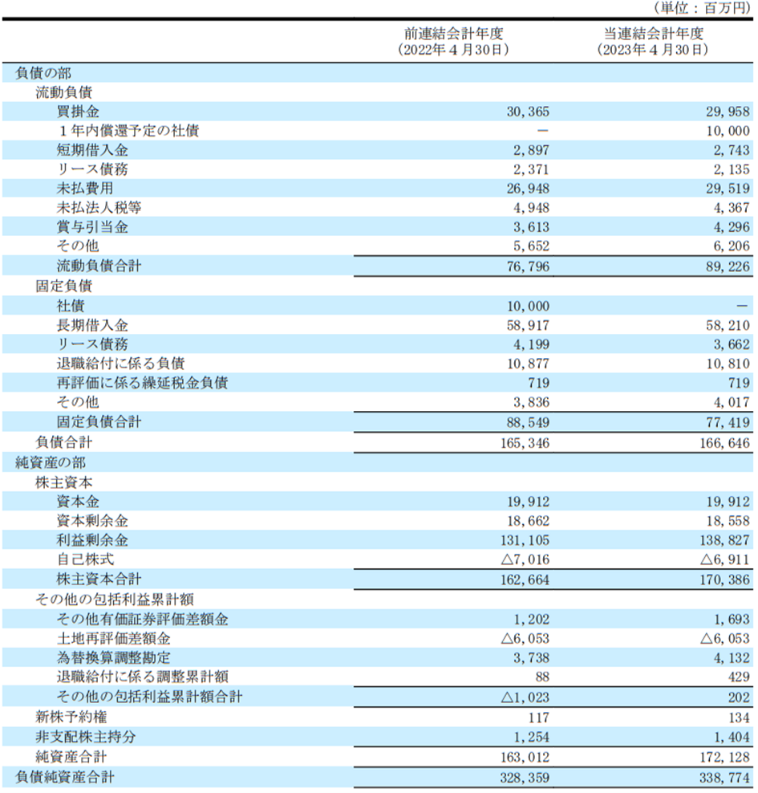
負債
資産
純資産

Slide 31

５７期
５８期
「資産の部」
有価証券報告書 P.7１
ここで
ちょっと
ご注意
「資産の部」
有価証券報告書 P.7１
「負債の部」
有価証券報告書 P.7２

Slide 32
「資産の部」
有価証券報告書 P.7１
「負債の部」
有価証券報告書 P.7２
５７期
５８期
５７期
５８期

Slide 33
負債
資産
純資産

Slide 34
決算書で表現される「流動」と「固定」の違いは、
１年以内で現金（化）になるかならないかの基準による。
ワンイヤー・ルール
１年間なので、
と呼ばれる。
ちょっとしたことだけど
会計には超重要な基礎知識
Notes:
企業を取り巻くステークホルダー
（利害関係者）
株主 取引先 金融機関
政府や自治体
制度会計 ①財務会計 ②税務会計
管理会計の代表
・損益分岐点売上高分析
・得意先別売り上げ・利益管理表
ワン・イヤー
正常営業循環基準＝正常な営業活動
売掛金 買掛金
受取手形 支払手形

Slide 35
《貸借対照表（Ｂ/Ｓ）の構造》
流動資産
流動負債
流動資産
負債
資産
固定負債
固定資産
固定資産
純資産
Notes:
図にすると
先ほどの「混乱しやすい言葉」がわかりやすい
実際の決算書
流動資産 1774億円 固定資産 1265億円
=3039億円
流動負債 764億円 固定負債 765億円
純資産 1509億円
= 3039億円
左右田（そうだ）さん

Slide 36
もう一度、
実際の決算書を見てみよう！
Notes:
●決算書を配布

Slide 37
《貸借対照表（Ｂ/Ｓ）》
流動と固定
流動資産
流動負債
固定負債
固定資産
純資産
Notes:
５つのブロックで構成されていることを
意識してください
流動資産 現金や預金 売掛金 商品
固定資産 建物 土地 投資有価証券
流動負債 買掛金 １年以内返済予定の長期借入金
（短期借入金）
固定負債 長期借入金
純資産（自己資本） 資本金（資本剰余金）
利益剰余金
●蛍光ペンで色付け作業
ＰＰから離れて、決算書の紙

Slide 38
それでは、
実は、
みなさんが、気になっている
「簿記」
というものを覗いてみよう！

Slide 39
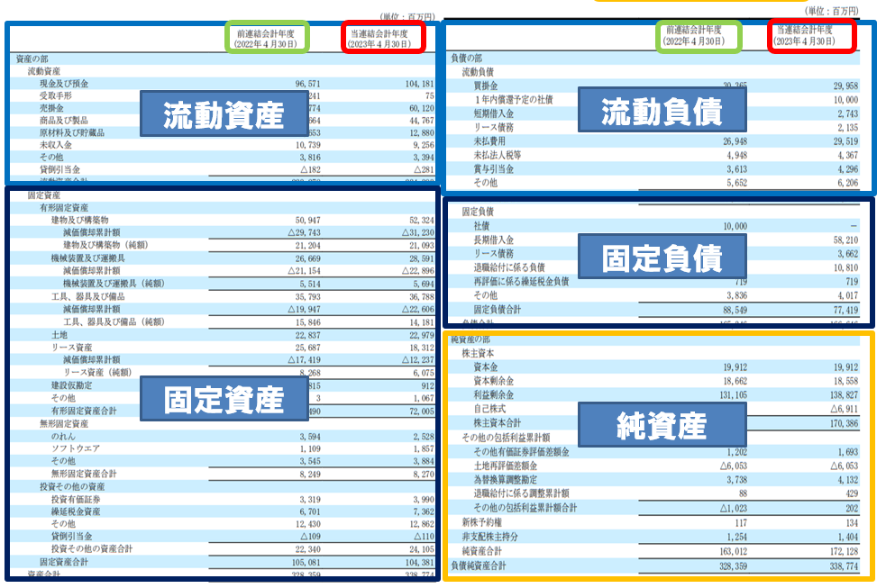

《左側》
《右側》
か
り
し
か
借方
貸方
お金を「借り」てる、「貸し」てる ではないですよ

Slide 40
主な「勘定科目」
を見てみよう！
《勘定科目》
日常の会計処理において使われる
会計帳簿の記録計算単位
何のお金か、という名称

Slide 41
《勘定科目》
流動資産 | 当座資産 | 現金及び預金 受取手形 売掛金 一時的に所有する有価証券
 | 棚卸資産 | 商品及び貯蔵品
 | その他の資産 | 未収入金
固定資産 | 有形固定資産 | 土地 建物及び構築物
 | 無形固定資産 | のれん ソフトウエア
 | 投資 その他の資産 | 投資有価証券

Slide 42
《勘定科目》
流動負債 （１年以内に返済） | 買掛金 短期借入金
固定負債 （１年より先に返済） | 長期借入金
純資産 （返済不要） | 資本金 資本剰余金 利益剰余金

Slide 43
では、
実際の決算書を
見てみよう！
Notes:
●決算書を配布

Slide 44
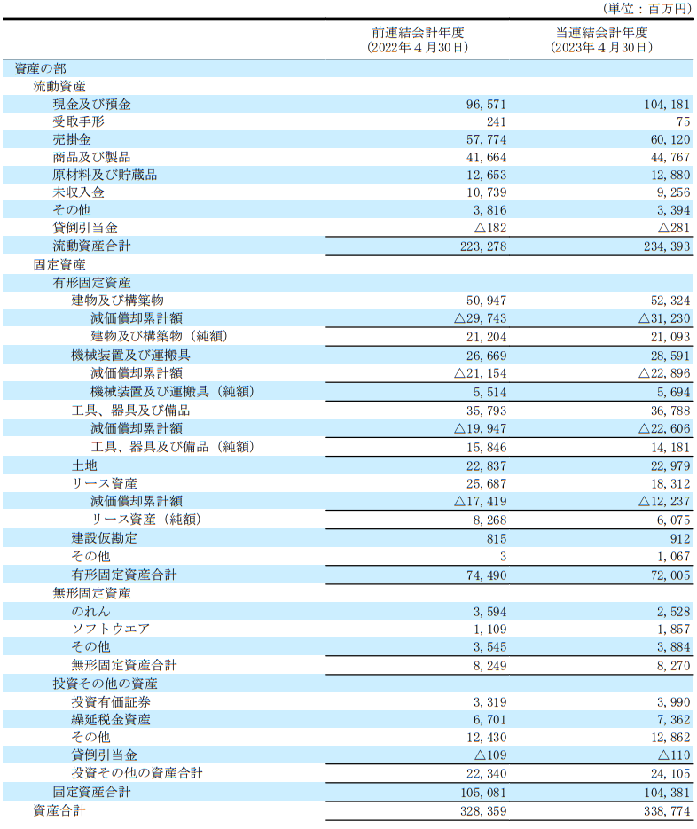
流動性の
高い順番

Slide 45
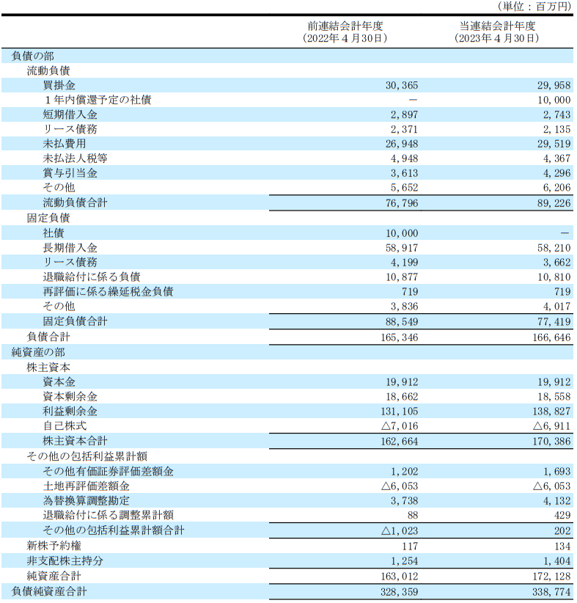

Slide 46
《勘定科目》
流動資産 | 当座資産 | 現金及び預金 受取手形 売掛金 一時的に所有する有価証券
 | 棚卸資産 | 商品及び貯蔵品
 | その他の資産 | 未収入金
固定資産 | 有形固定資産 | 土地 建物及び構築物
 | 無形固定資産 | のれん ソフトウエア
 | 投資 その他の資産 | 投資有価証券

Slide 47
《勘定科目》
流動負債 （１年以内に返済） | 買掛金 短期借入金
固定負債 （１年より先に返済） | 長期借入金
純資産 （返済不要） | 資本金 資本剰余金 利益剰余金

Slide 48
販売費および一般管理費
給料
旅費交通費
広告宣伝費
交際費
水道光熱費
消耗品費
減価償却費

Slide 49
では、
実際の決算書を
見てみよう！
Notes:
●決算書を配布

Slide 50
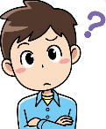
《損益計算書（Ｐ/Ｌ）》
あれっ！
どこにあるの？
Notes:
（収益）売上高 5,041億円 ー （費用）売上原価 2,637憶円
＝売上総（利益） 2,403億円
（費用）販売費及び一般管理費 （ハンカンヒ）
ー2,175億円
＝営業(利益） 228億円
※ここまでで本業終わり たった５行
＋ 営業外（収益）受取利息 有価証券の売却益
ー 営業外（費用）支払利息
＝経常（利益） ケイツネ
通常ではない一過性の特別利益＋、損失ー
税金等調整前当期純利益→税引前当期純利益
ー法人税等
＝当期純利益

Slide 51
《損益計算書（Ｐ/Ｌ）》
ここに一纏め
Notes:
（収益）売上高 5,041億円 ー （費用）売上原価 2,637憶円
＝売上総（利益） 2,403億円
（費用）販売費及び一般管理費 （ハンカンヒ）
ー2,175億円
＝営業(利益） 228億円
※ここまでで本業終わり たった５行
＋ 営業外（収益）受取利息 有価証券の売却益
ー 営業外（費用）支払利息
＝経常（利益） ケイツネ
通常ではない一過性の特別利益＋、損失ー
税金等調整前当期純利益→税引前当期純利益
ー法人税等
＝当期純利益

Slide 52
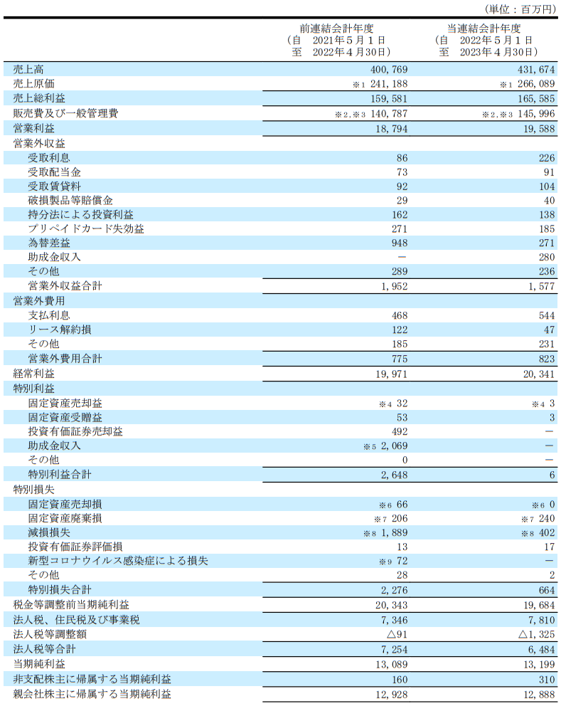
営業外収益
「受取利息」
営業外費用
「支払利息」
特別損失
「減損損失」

Slide 53
仕訳（しわけ）
例えば、銀行から１００万円のお金を借りてきました。
現金が１００万円手元に入ります。
そして、返済義務（借入金という負債）が１００万円分発生します。
これを仕訳で行うと
現金 １００万円 借入金 １００万円

Slide 54
仕訳（しわけ）
例えば、銀行から１００万円のお金を借りてきました。
現金が１００万円手元に入ります。
そして、返済義務（借入金という負債）が１００万円分発生します。
これを仕訳で行うと
現金 １００万円 借入金 １００万円
資産
現金 １００万円
負債
借入金 １００万円
複式簿記

Slide 55

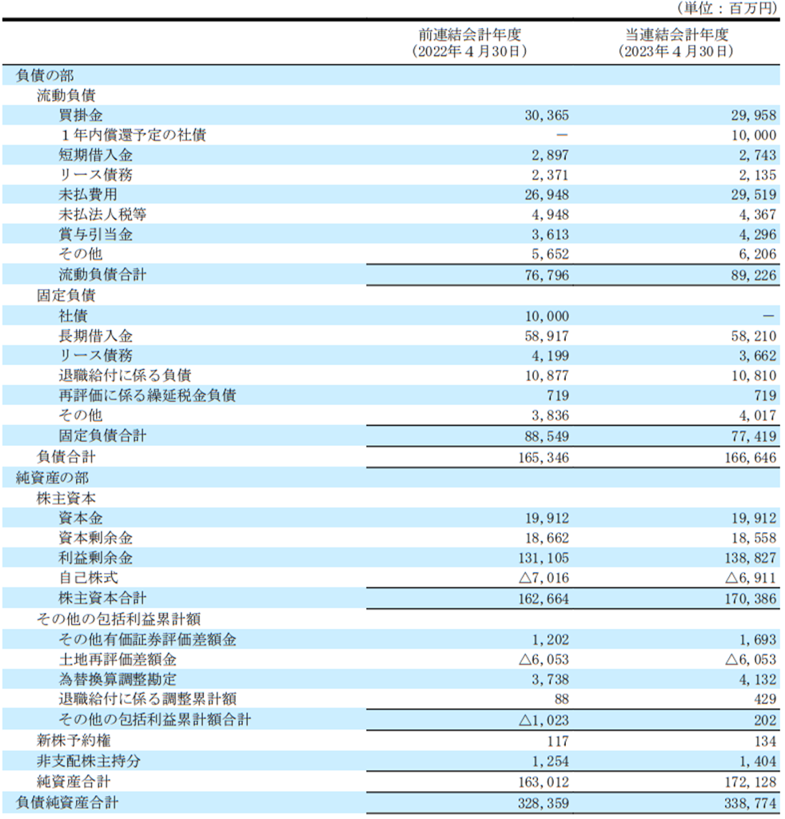

Slide 56
超ムズカシイ
「純資産」の部を
カンタンに理解しよう！

Slide 58
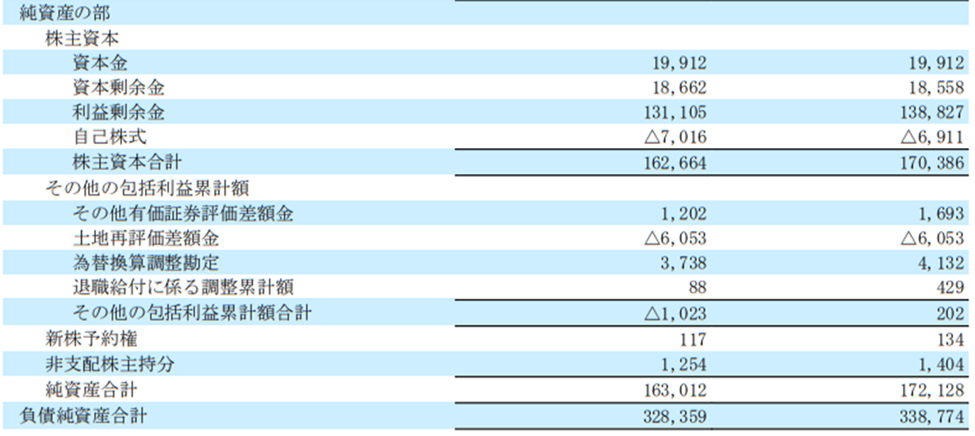

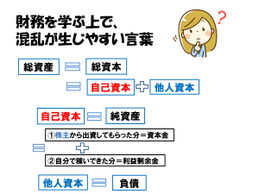
見るのは
ここだけ！
純資産（の部）
資本金
（資本剰余金含む）
利益剰余金

Slide 59
《貸借対照表（Ｂ/Ｓ）》
流動資産
流動負債
固定負債
①株主から出資してもらった
資本金
固定資産
純資産
②自分で稼いできた分
利益剰余金
Notes:
図にすると
先ほどの「混乱しやすい言葉」がわかりやすい
実際の決算書
流動資産 1774億円 固定資産 1265億円
=3039億円
流動負債 764億円 固定負債 765億円
純資産 1509億円
= 3039億円
左右田（そうだ）さん

Slide 60
では、もう一度
実際の決算書を
見てみよう！
Notes:
●決算書を配布

Slide 61
《貸借対照表（Ｂ/Ｓ）》
流動資産
流動負債
固定負債
①株主から出資してもらった
資本金
固定資産
純資産
②自分で稼いできた分
利益剰余金
Notes:
図にすると
先ほどの「混乱しやすい言葉」がわかりやすい
実際の決算書
流動資産 1774億円 固定資産 1265億円
=3039億円
流動負債 764億円 固定負債 765億円
純資産 1509億円
= 3039億円
左右田（そうだ）さん

Slide 62
純資産（の部）
１７２,１２８
資本金
３８,４７０
利益剰余金
１３８,８２７

Slide 63

達人
前期
５７期
今期
５８期
＋７,７２２

Slide 64


達人の見方
単位：百万円
ＰＬの（５８期）
当期純利益
ＢＳの利益剰余金
５７期末
５８期末
12,888
7,722
配当金
5,166
配当性向：４０．１％
※一昨年度：７３．９％
Notes:
①まず、54期（今年）
PLの当期純利益：144憶62百万円
②53期から54期に増えた「利益剰余金」
91億76百万円
あれ、つながらないべぇ？
ここで、今期の株式配当
→配当金の支払い額が、52憶86百万円
逆に言うと、配当金は今期の純利益から
支払われるので、残った分とBS「利益準備金」
の増えた額はつながる
★では、取引１０に取りかかりましょう。
実践を味わってください。

Slide 65
１９６６年
フロンティア製茶株式会社
１９６９年
「株式会社伊藤園」に商号変更
１９８１年
「缶入りウーロン茶」全国販売
１９８９年
「おーいお茶」ブランド市場導入
１９９６年
東証２部上場
１９９８年
東証１部上場
２０２２年５月１日
１年間
第５８期の経営活動
決算日
時点
２０２３年４月３０日

Slide 66
『決算書』≒『財務諸表』３表です
①
貸借対照表（ＢＳ）
②
損益計算書（ＰＬ）
③
キャッシュフロー計算書（ＣＦ）
Notes:
＝でなくて、ほぼ＝
株主資本等変動計算書など
B/S 財産表
P/L 経営成績表

Slide 67
キャッシュフロー計算書（ＣＦ）
一会計期間の企業のキャッシュの増減を示した表。
企業にどのくらいのお金（現金）
があるかわかります。
Notes:
＝でなくて、ほぼ＝
株主資本等変動計算書など
B/S 財産表
P/L 経営成績表

Slide 68
何故、キャッシュフロー計算書が必要なのか？
当期純利益は黒字ですが、手元の
現金がない
つまり、「勘定合って銭足らず」
「黒字倒産」
を回避するため

Slide 69
実際の決算書を見てみよう！
Notes:
●決算書を配布

Slide 70
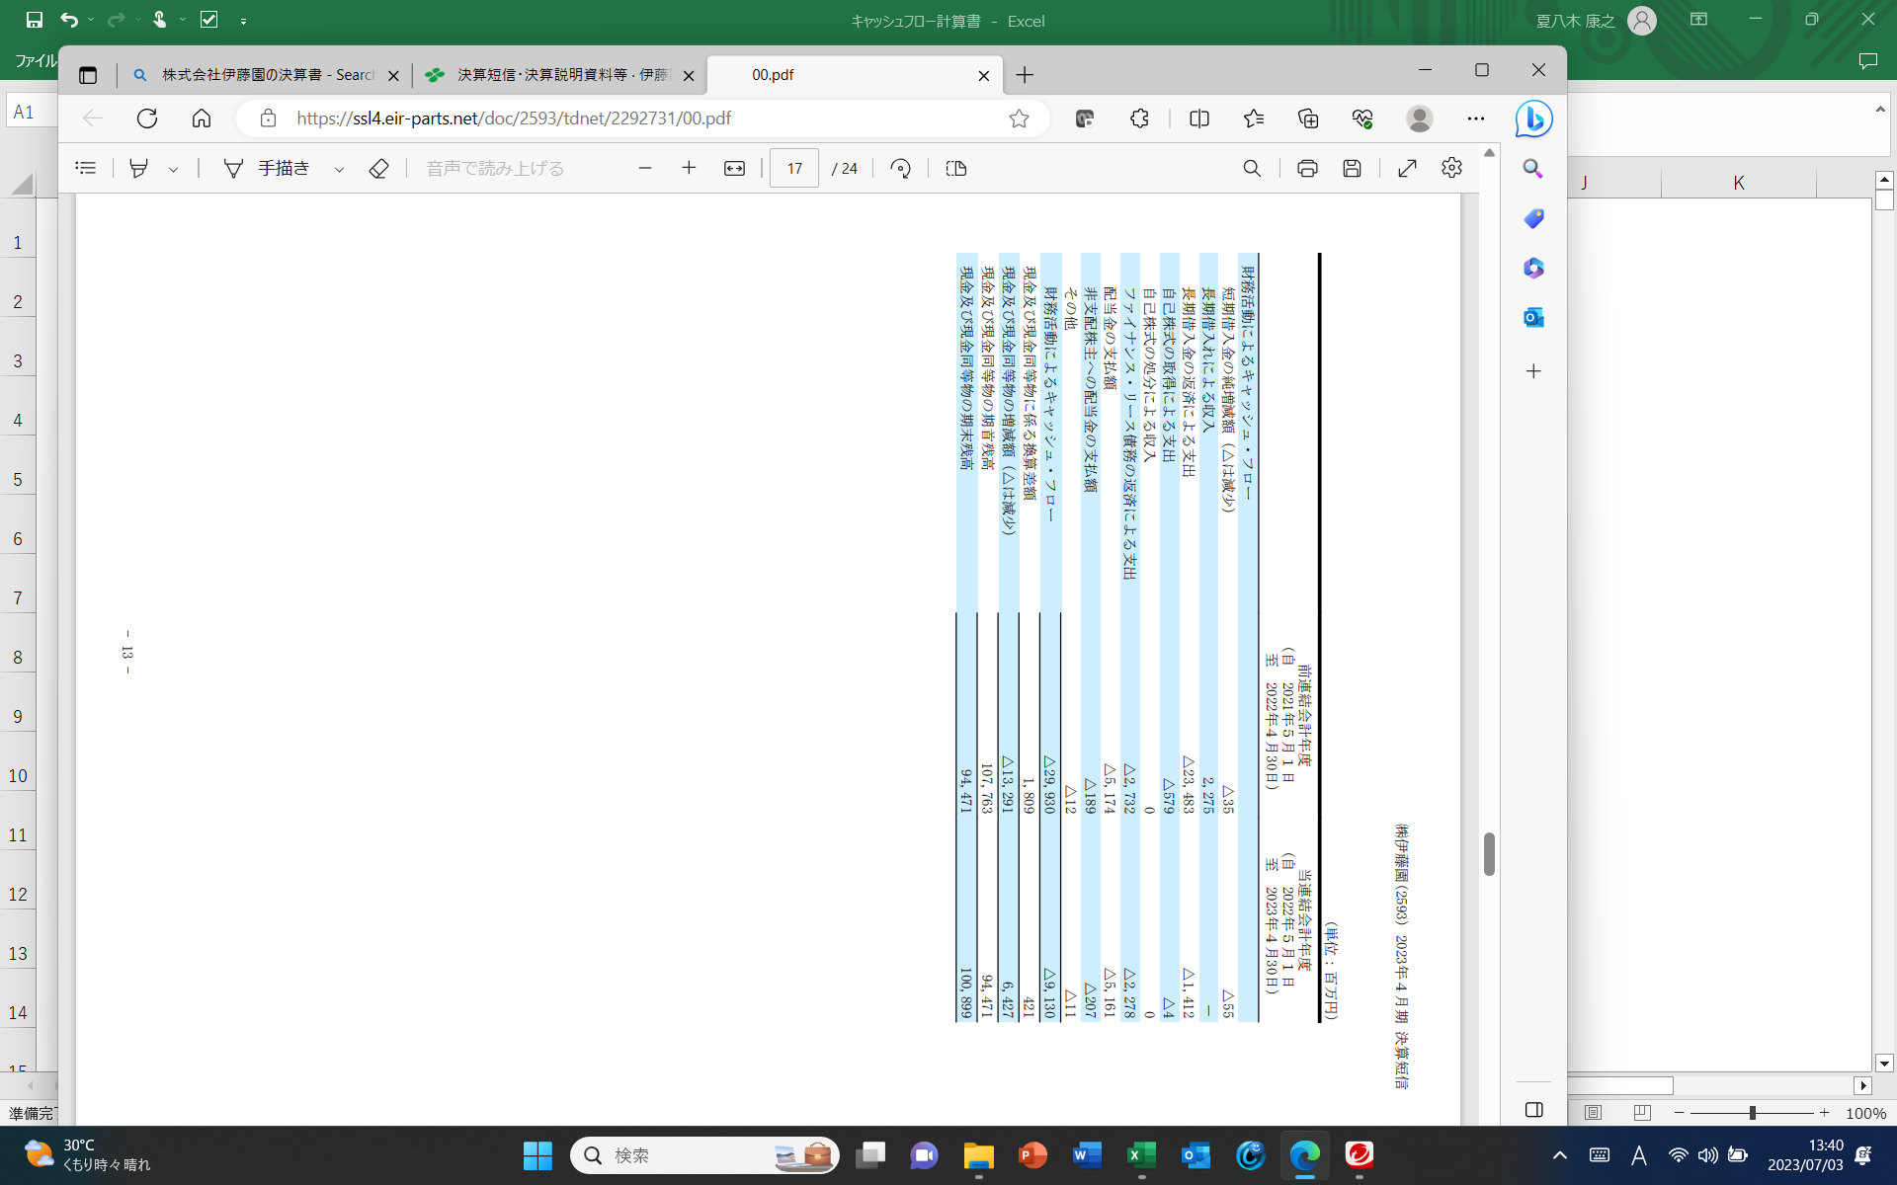
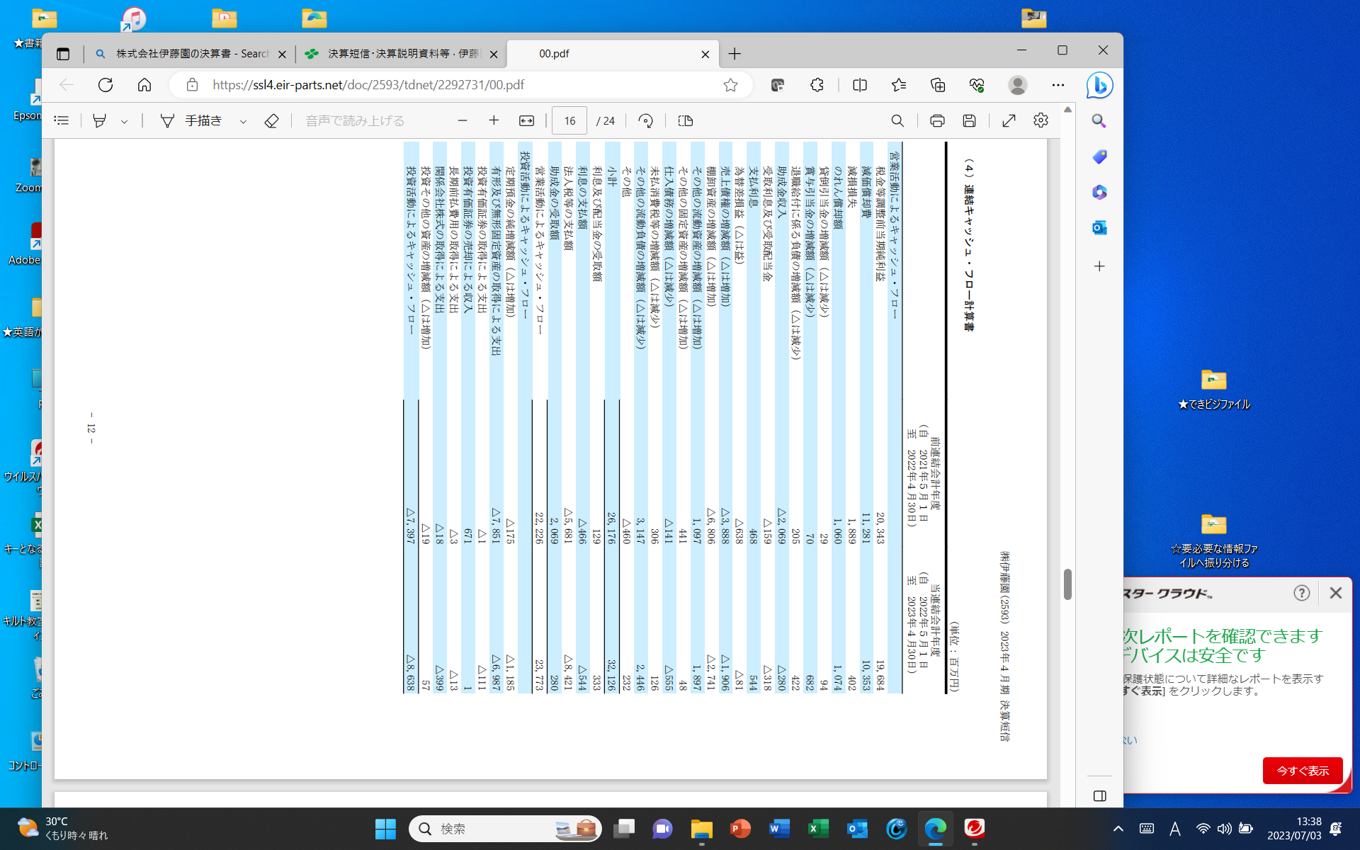
《キャッシュフロー計算書（ＣＦ）》
営業活動によるＣＦ
財務活動によるＣＦ
一会計期間
投資活動によるＣＦ
Notes:
●蛍光ペンを使って色付け作業
キャッシュが入れば プラス
出ていけば マイナス
営業活動で入ってくるのは いいこと
だから プラスはいいこと
と単純に言える
ところが、投資活動でプラスは
投資活動を行っていない
マイナスは積極的に行っている
ということになる
財務は、返済していけばマイナス
借りていくとプラズ

Slide 71
株式会社伊藤園「ＣＦ計算書」魔法の概念図
※数値は
２３年4月期を使用
Notes:
※決算書「キャッシュ・フロー計算書」
現金及び現金同等物に関わる換算差額
８６百万円
為替レートの変動など？
本業で２６１憶円稼いで
１０６憶円投資をして、
１５０億円借金返したり、配当金を支払って
５億７千万円現金が増えた

Slide 72
「魔法の図」をイメージ
しながら、もう一度
実際の決算書を見てみよう！
Notes:
●決算書を配布

Slide 73
《キャッシュフロー計算書（ＣＦ）》
営業活動によるＣＦ
財務活動によるＣＦ
一会計期間
投資活動によるＣＦ
Notes:
●蛍光ペンを使って色付け作業
キャッシュが入れば プラス
出ていけば マイナス
営業活動で入ってくるのは いいこと
だから プラスはいいこと
と単純に言える
ところが、投資活動でプラスは
投資活動を行っていない
マイナスは積極的に行っている
ということになる
財務は、返済していけばマイナス
借りていくとプラズ

Slide 74
《キャッシュフロー計算書（ＣＦ）》
営業活動によるＣＦ
財務活動によるＣＦ
一会計期間
投資活動によるＣＦ
Notes:
●蛍光ペンを使って色付け作業
キャッシュが入れば プラス
出ていけば マイナス
営業活動で入ってくるのは いいこと
だから プラスはいいこと
と単純に言える
ところが、投資活動でプラスは
投資活動を行っていない
マイナスは積極的に行っている
ということになる
財務は、返済していけばマイナス
借りていくとプラズ

Slide 75
《キャッシュフロー計算書（ＣＦ）》
営業活動によるＣＦ
財務活動によるＣＦ
一会計期間
投資活動によるＣＦ
Notes:
●蛍光ペンを使って色付け作業
キャッシュが入れば プラス
出ていけば マイナス
営業活動で入ってくるのは いいこと
だから プラスはいいこと
と単純に言える
ところが、投資活動でプラスは
投資活動を行っていない
マイナスは積極的に行っている
ということになる
財務は、返済していけばマイナス
借りていくとプラズ

Slide 76
《キャッシュフロー計算書（ＣＦ）》
営業活動によるＣＦ
財務活動によるＣＦ
一会計期間
投資活動によるＣＦ
Notes:
●蛍光ペンを使って色付け作業
キャッシュが入れば プラス
出ていけば マイナス
営業活動で入ってくるのは いいこと
だから プラスはいいこと
と単純に言える
ところが、投資活動でプラスは
投資活動を行っていない
マイナスは積極的に行っている
ということになる
財務は、返済していけばマイナス
借りていくとプラズ

Slide 77
《キャッシュフロー計算書（ＣＦ）》
営業活動によるＣＦ
財務活動によるＣＦ
一会計期間
投資活動によるＣＦ
Notes:
●蛍光ペンを使って色付け作業
キャッシュが入れば プラス
出ていけば マイナス
営業活動で入ってくるのは いいこと
だから プラスはいいこと
と単純に言える
ところが、投資活動でプラスは
投資活動を行っていない
マイナスは積極的に行っている
ということになる
財務は、返済していけばマイナス
借りていくとプラズ

Slide 78
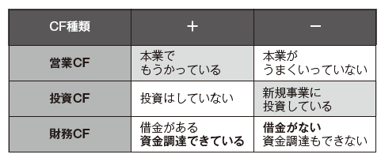
キャッシュフロー（ＣＦ）計算書の
ＣＦ種類パターン別分析表
①＋ － － 優良企業
②＋ － ＋ チャレンジ企業
③－ ＋ － 倒産の危険性企業
伊藤園は？
Notes:
伊藤園の決算書を見る
２期共に ＋ ー －
本業でしっかりもうけ
将来へ向けての投資も行い
借り入れの返済、配当金も支払って
優良企業です。

Slide 79
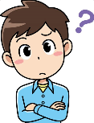
ところで、
会計には２つの種類があるって、
知っていました？
制度会計
＆
管理会計
Notes:
企業を取り巻くステークホルダー
（利害関係者）
株主 取引先 金融機関
政府や自治体
制度会計 ①財務会計 ②税務会計
管理会計の代表
・損益分岐点売上高分析
・得意先別売り上げ・利益管理表
ワン・イヤー
正常営業循環基準＝正常な営業活動
売掛金 買掛金
受取手形 支払手形

Slide 80
それぞれの目的を理解しよう！
商法や税法の会計法規にのっとって決算書を作成し、これに基づいて納税を行ったり、
上場企業ならＩＲ活動などで企業活動を発表
するための会計のこと。
財務諸表３表などのこと。
制度会計
＆
各企業で様々な処理を行って、自社の現状や経営課題などを探り、政策の意思決定を行うための会計のこと。
管理会計
Notes:
企業を取り巻くステークホルダー
（利害関係者）
株主 取引先 金融機関
政府や自治体
制度会計 ①財務会計 ②税務会計
管理会計の代表
・損益分岐点売上高分析
・得意先別売り上げ・利益管理表
ワン・イヤー
正常営業循環基準＝正常な営業活動
売掛金 買掛金
受取手形 支払手形

Slide 81
管理会計
支店別売上高表
部門別損益計算表
商品別売上高表
損益分岐点売上高分析

Slide 82
損益分岐点売上高分析
を求める公式
＝固定費÷（１－変動比率）

Slide 83

損益分岐点売上高分析
覚えちゃ
ダメ！
を求める公式

Slide 84

売上高
（収益）
損益分岐点売上高
費用
総費用（コスト）
変動費
固定費
売上高・販売数量

Slide 85
シンプルな「利益公式」
こんだけぇ！
利益
収益
費用
（コスト）
損益分岐点売上高
変動費
＋
固定費
０
（ゼロ）
損益分岐点売上高
変動費
固定費
Notes:
きわめて単純だが、利用価値の高い公式
●サンクコスト
総額１０００奥苑のダム建設
何か決めなければならない時
威力を発揮
事例
ダムの建設に５００億円投資して半分
残り５００億円と投資するべきかどうか？
但し、そのダムの利用価値は極めて低い
新たに、（仮）１００－５００＝▲４００
ならば
最初の５００億円は
サンクコストとして諦めるべき
既に支払ってしまった回収不能な費用
（埋没費用）
株式投資＝損切りできるか

Slide 86
伊藤園の損益分岐点売上高
を計算してみよう！

Slide 87

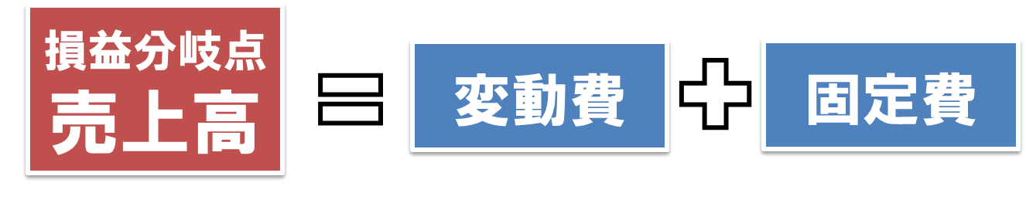

変動費
固定費
２６６,０８９
１４５,９９６
４１２,０８５

Slide 88

売上高
（収益）
費用
（431，674-412，085）÷431,674
総費用（コスト）
（実際の）売上高
４．５％
変動費
固定費
４１２,０８５
４３１,６７４
売上高・販売数量

Slide 89
安全余裕率
「損益分岐点売上高」から
現在の「（実際の）売上高」が、
どの程度の比率で上回っているか、
経営の安全性を確認する指標
《公式》
（実際の）売上高ー損益分岐点売上高÷（実際の）売上高×１００％

Slide 90
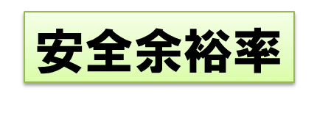
売上高
（収益）
費用
（431，674-412，085）÷431,674
総費用（コスト）
（実際の）売上高
４．５％
変動費
固定費
４１２,０８５
４３１,６７４
売上高・販売数量

Slide 91
「減価償却費」について
理解しましょう！

Slide 92
減価償却費とは
固定資産の取得にかかった費用の全額をその年の費用としないで、
耐用年数に応じて按分し、その期に相当する金額を費用に計上する勘定科目のこと。

Slide 93
減価償却費とは
Ｐ/Ｌ
Ｂ/Ｓ
販管費
有形固定資産
※販売費及び一般管理費
企業が長期に渡って所有する資産
建物 機械・装置など
実態に合わせる
ために、
経費を何年かで
按分する。

Slide 94
減価償却費とは
Ｐ/Ｌ
Ｂ/Ｓ
その分、固定資産の価値は減少
販管費
有形固定資産
※販売費及び一般管理費
有形固定
資産
実態に合わせる
ために、
経費を何年かで
按分する。

Slide 95
《損益計算書（Ｐ/Ｌ）》
「減価償却費」もこの中です。
Notes:
（収益）売上高 5,041億円 ー （費用）売上原価 2,637憶円
＝売上総（利益） 2,403億円
（費用）販売費及び一般管理費 （ハンカンヒ）
ー2,175億円
＝営業(利益） 228億円
※ここまでで本業終わり たった５行
＋ 営業外（収益）受取利息 有価証券の売却益
ー 営業外（費用）支払利息
＝経常（利益） ケイツネ
通常ではない一過性の特別利益＋、損失ー
税金等調整前当期純利益→税引前当期純利益
ー法人税等
＝当期純利益

Slide 96
もし、
「減価償却費」という
概念がなかったら

Slide 97

機械を２００万円で購入し、１００万円を売上げました。
売上高 | １００
機械代 | ２００
利益 | ▲１００

Slide 98
そこで、
「減価償却費」という
概念を採用した場合

Slide 99

機械を５年間にて費用を按分
つまり、減価償却費として
１年間当たり４０万円で計上
売上高 | １００
（販管費） 減価償却費 | ４０
利益 | ６０

Slide 100
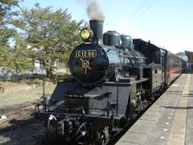
１８３０年 イギリスで起きた「産業革命」蒸気機関車（鉄道事業）の出現→初期投資が莫大 ※写真はあくまでもイメージです。

Slide 101
減価償却費とは
Ｐ/Ｌ
Ｂ/Ｓ
その分、固定資産の価値は減少
販管費
有形固定資産
※販売費及び一般管理費
有形固定
資産
実態に合わせる
ために、
経費を何年かで
按分する。

Slide 102
定額法
毎年同額を償却
経費負担を抑えつつ新規の設備投資
定率法
償却率にて償却
節税効果
減価償却費＝未償却残高（取得価額ー償却累計額）×償却率

Slide 103

のれん
減損損失
＆

Slide 104
のれん
起業が保有する「無形固定資産」のこと。
ブランド,技術力やノウハウ,人材などを期待して買収した際に発生する。
取引価格ー買収先企業の純資産
※取引価格ー（資産ー負債）
この写真 の作成者 不明な作成者 は CC BY-SA のライセンスを許諾されています

Slide 105
のれん
取引価格ー買収先企業の純資産
Ｂ/Ｓ（買収先企業）
資産
負債
取引価格
のれん
純資産

Slide 106
のれん
取引価格
ブランド力
技術力
人材
ノウハウ
情報
シナジー効果
（買収先企業）
純資産

Slide 107
減損損失
企業が保有する固定資産の収益性が低下して、投資回収可能額が帳簿上の価格を下回った場合、その下落分を損失として、損益計算書に反映したもの。
《対象となる資産》
・土地や建物などの有形固定資産
・特許権などの知的財産権
・企業買収などで発生する「のれん」など
この写真 の作成者 不明な作成者 は CC BY-SA のライセンスを許諾されています

Slide 108
減損損失
買ったときの価格
回収可能価額
買ったときの価格
＝現在の
簿価
減損損失
回収可能
価額
＝新たな
簿価
この写真 の作成者 不明な作成者 は CC BY-SA のライセンスを許諾されています

Slide 109
のれん
取引価格
ブランド力
技術力
人材
ノウハウ
情報
シナジー効果
（買収先企業）
純資産

Slide 110
膨れ上がった
のれん
の償却
日本会計基準
償却期間を２０年以内として、企業が自分で決定します。
定額で毎年償却していく定額法が一般的です。
費用は、「販売費・一般管理費」として計上されます。
国際会計基準（ＩＦＲＳ基準）
International Financial Reporting Standards
償却は行いません。
のれんの価値が著しく低下したという事態になれば「減損損失」にて処理を行います。

Slide 111
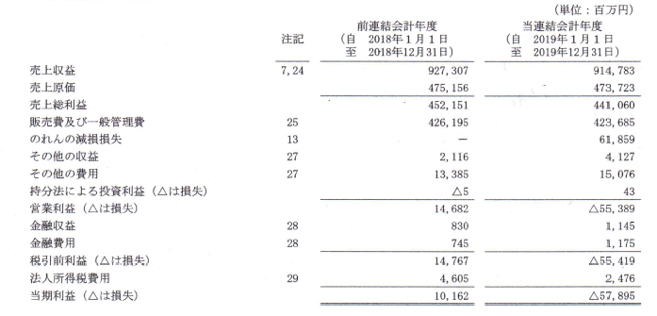
のれん
の
減損損失
※コカコーラボトラーズジャパンＨＤの場合
「損益計算書」
のれん
６１８億円
2017年に、
コカコーラウエストが、イーストを買収して、コカコーラボトラーズジャパンＨＤが誕生した際に発生
純資産
残るもの
国際会計基準 （ＩＦＲＳ基準）
International Financial Reporting Standards

Slide 112

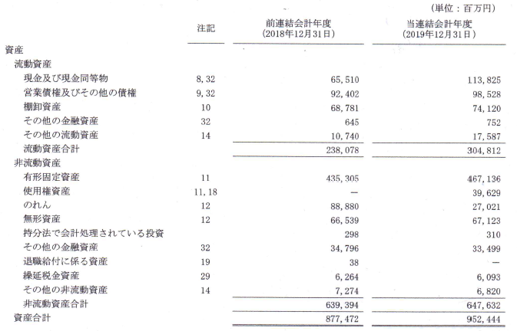
「貸借対照表」でも確認してみましょう！
確かに
８８８億円ー
２７０億円＝
６１８億円
減っています。
※定期的な「償却」でなく
「減損損失」一発分

Slide 113
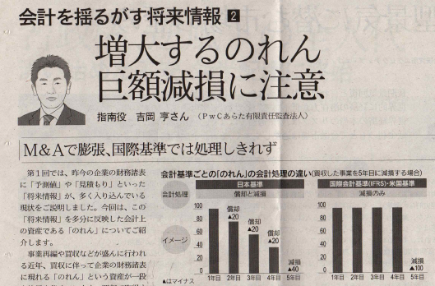
“１９．３．１０ 日経ヴェリタス掲載

Slide 114
伊藤園の「のれん」資産は、どれくらいあるのか、決算書で確認してみましょう！
《「のれん」の推移》
決算期 | 金額（百万円）
５３期 | １６,３６４
５４期 | １４,７２９
５５期 | ７,８７５
５６期 | ４,６２５
５７期 | ３,５９４
５８期 | ２,５２８
５７期→５８期の減少分
▲１，０６６百万円分は、
償却費として、
「販売費及び一般管理費」に
計上される。

Slide 115
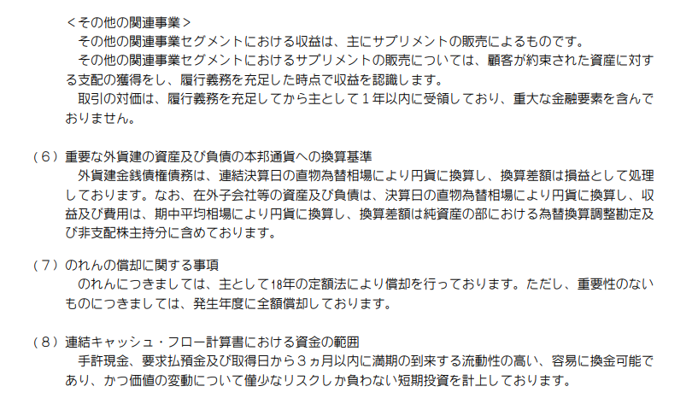
伊藤園の「のれん」償却基準
伊藤園「有価証券報告書」P.８１

Slide 116
伊藤園の「減損損失」を決算書で確認してみましょう！
《５８期》
タリーズコーヒーの 店舗 | ３３１
伊藤園オーストラリア 事業用資産 | ７１
※有価証券報告書P.８６参照

Slide 117
まとめ
のれん
Ｂ/Ｓ（買収側）
ブランド
技術力
人材
ノウハウ
情報
シナジー
毎年の償却
販管費
買ったときの価格
＝現在の
簿価
減損損失
Ｂ/Ｓ（買収先）
純資産
回収可能価額
＝新たな
簿価

